Slide 1
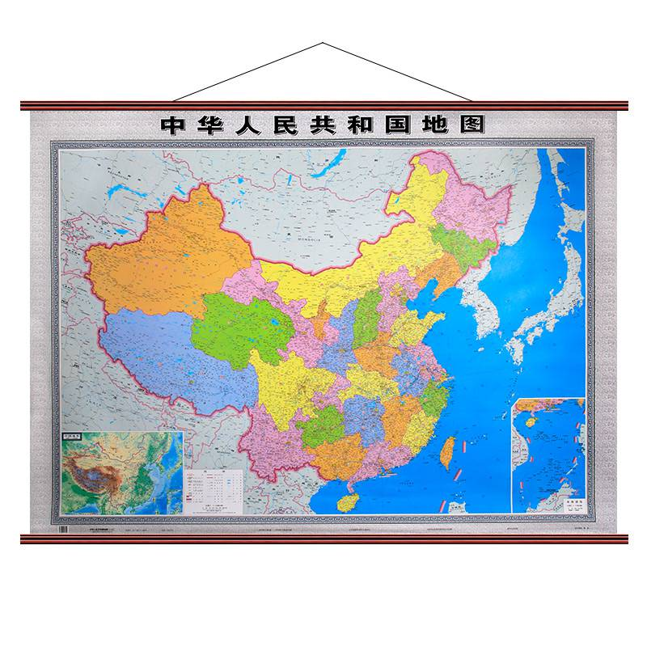

Slide 2
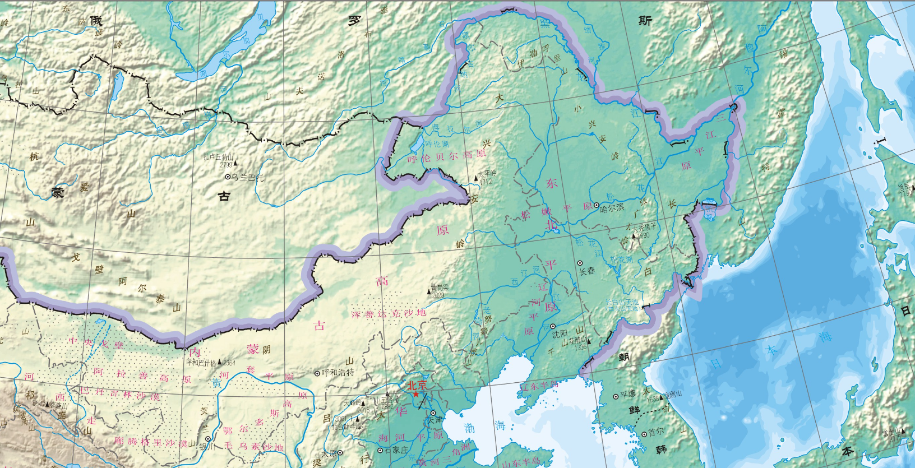
小兴安岭
xīnɡ
小兴安岭在我国黑龙江省的北部，长约三百六十公里，平均海拔为四百至六百米，是我国重要林区之一。林中树木种类繁多。

Slide 3
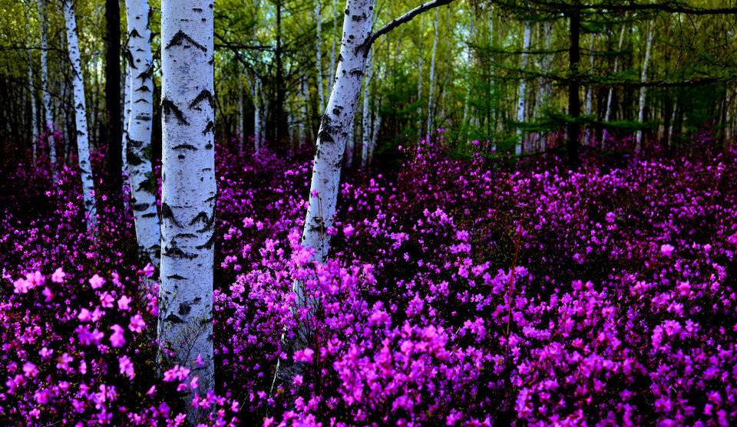

Slide 4
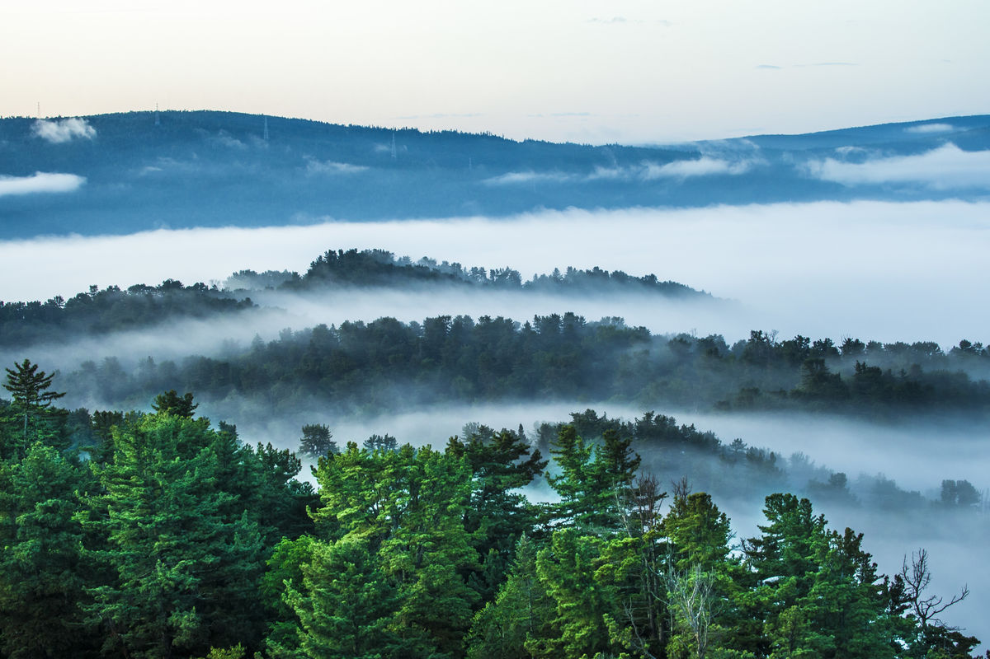

Slide 5
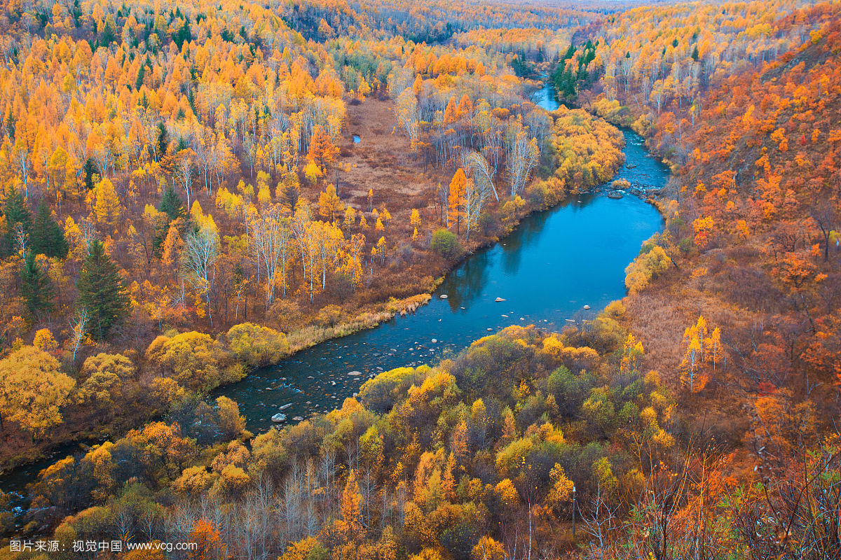

Slide 6
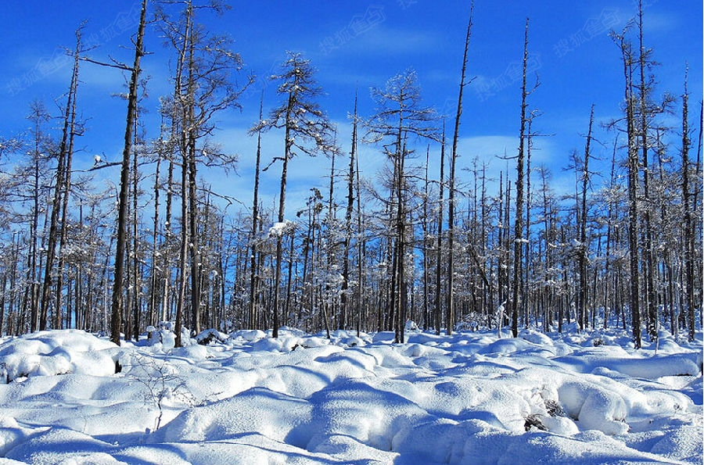

Slide 7
20 美丽的小兴安岭

Slide 8
初读课文
1自由朗读课文，注意读准字音，读
通句子，难读的地方多读几遍。
2.课文是按什么顺序介绍小兴安岭的？把关键的词圈出来。
3.课文是围绕文中哪句话来写的？

Slide 9

我会认
xīnɡ
rónɡ
cè
xīn
jìn
rǔ
兴
融
侧
欣
浸
乳
shāo
shè
xiǎn
cái
xī
lín
kù
梢
舍
显
材
膝
临
库

Slide 10
读一读
侧着 融化 脑袋 欣赏 浸泡 乳白
树梢 宿舍 严实 挡住 视线 花坛显得 药材 膝盖 松软 刮过 来临 宝库 小兴安岭 葱葱茏茏 密密层层

Slide 11
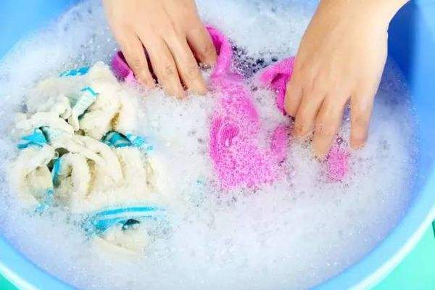
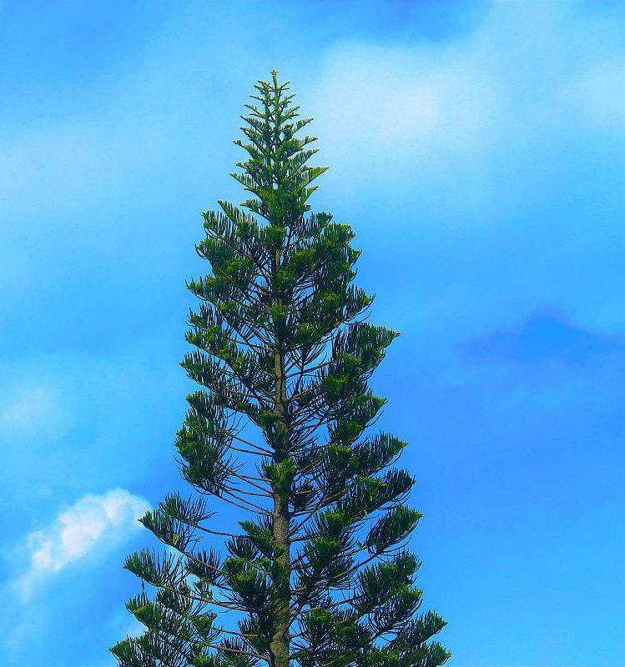

树 梢
膝 盖
浸 泡

Slide 12
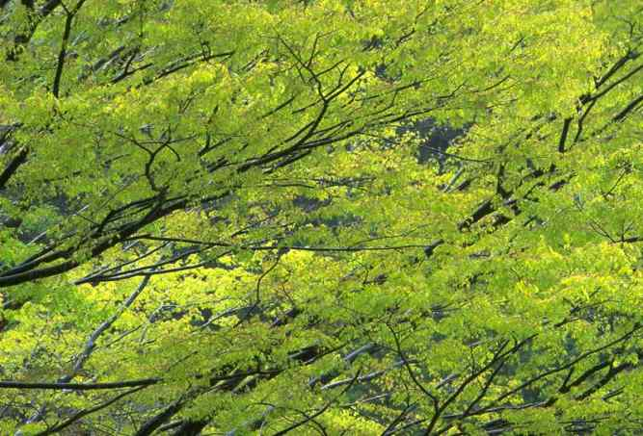
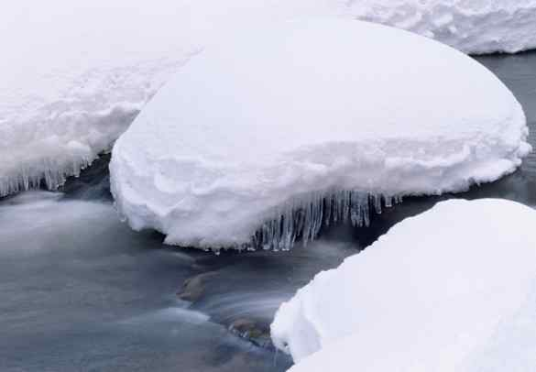
春天，树木/抽出新的枝条，长出/嫩绿的叶子。山上的积雪/融化了，雪水/汇成小溪，淙淙地/流着↘。
·
·
·
·
·
·
·
·
·
·

Slide 13
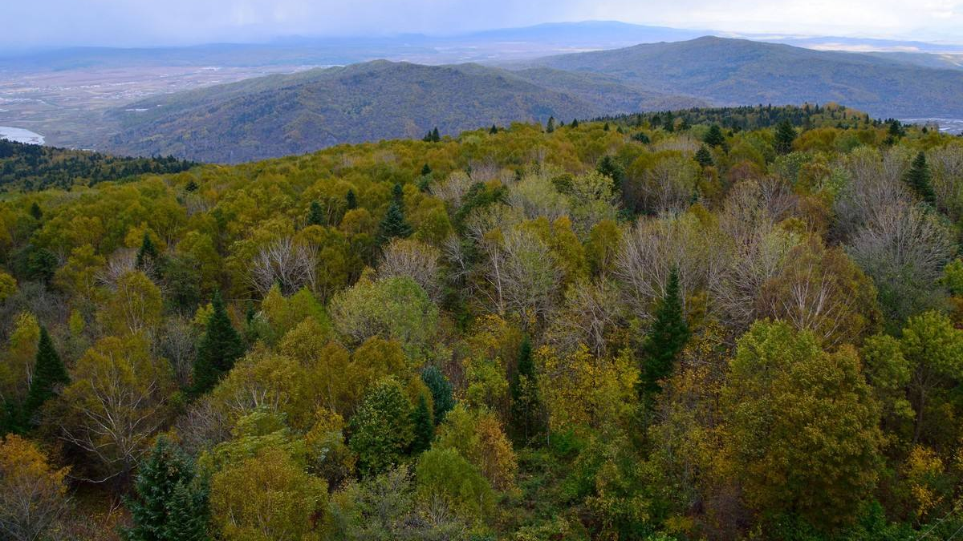
课文是按什么顺序介绍小兴安岭的？把关键的词圈出来。
课文是围绕文中哪句话来写的？
时间顺序

Slide 14
课文是围绕文中哪句话来写的？
我国东北的小兴安岭，有数不清的红松、白桦、栎树……几百里连成一片，就像绿色的海洋。
全文的中心句
（只总写了树，没有概括全文内容。）
小兴安岭一年四季景色诱人，是一座美丽的大花园，也是一座巨大的宝库。

Slide 15
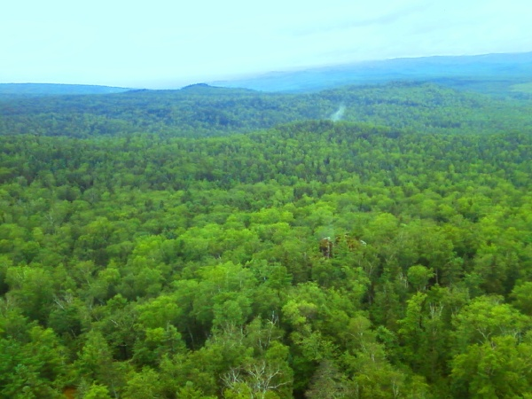
你从这句话中读出了什么？
我国东北的小兴安岭，有数不清的红松、白桦、栎树……几百里连成一片，就像绿色的海洋。
我国东北的小兴安岭是我们国家的绿色宝库、重点林区。
那里有广袤的原始森林。它的植物种类在数量上仅次于
云南的热带雨林。主要树种有红松、云杉、黄菠萝、
水曲柳、胡桃楸、桦树、榆树、椴树一百多种树木。
树数量多 树种类多 森林面积大

Slide 16
我国东北的小兴安岭，有数不清的红松、白桦、栎树……几百里连成一片，就像绿色的海洋。
总写树多

Slide 17
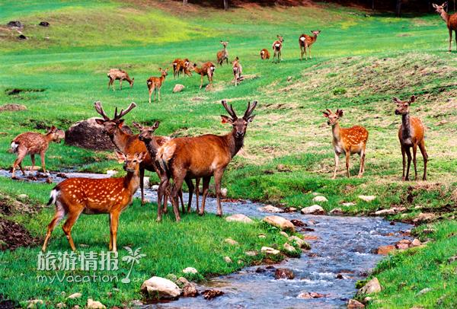
为什么说小兴安岭是花园和宝库呢？
读第2自然段，标记出文中描写的春天的景物。

Slide 18
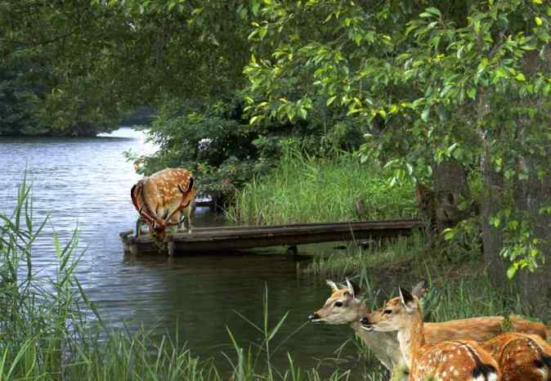
小兴安岭的春天
树木
积雪
小溪
小鹿

Slide 19
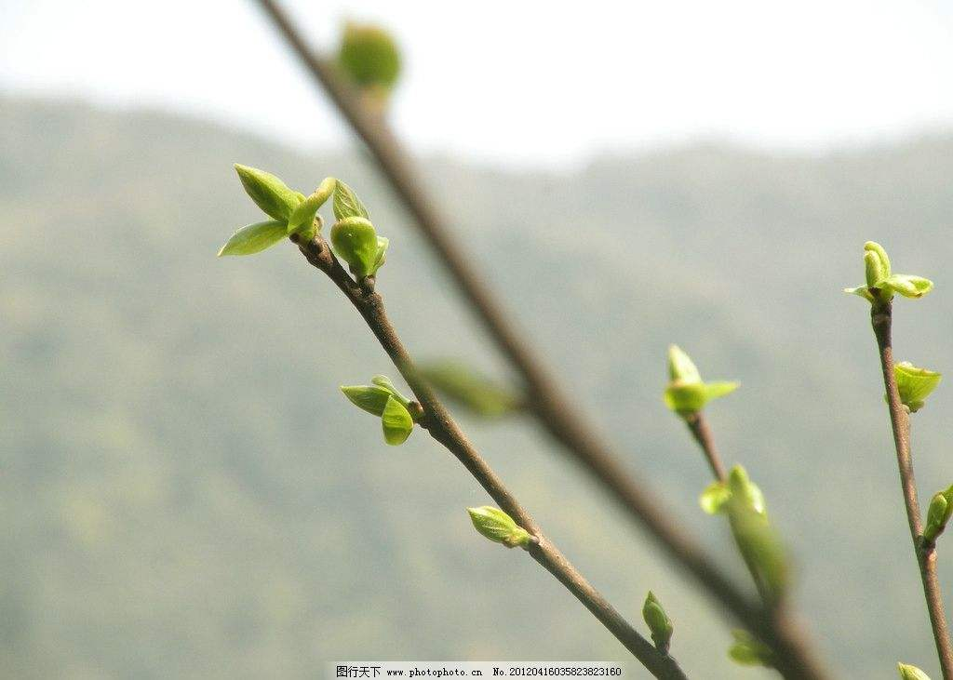
春天，树木抽出新的枝条，长出嫩绿的叶子。

Slide 20
这两句话中的加点词语哪一个用得好，为什么？
春天，树木抽出新的枝条，长出嫩绿的叶子。
春天，树木生出新的枝条，长出嫩绿的叶子。
“抽出” 把春天枝条快速生长的样子描写得生动形象。

Slide 21
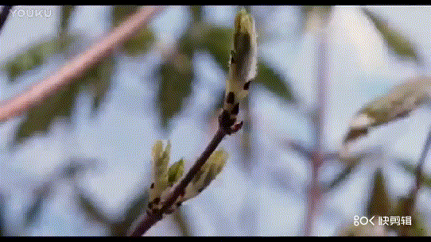
春天，树木抽出新的枝条，长出嫩绿的叶子。

Slide 22
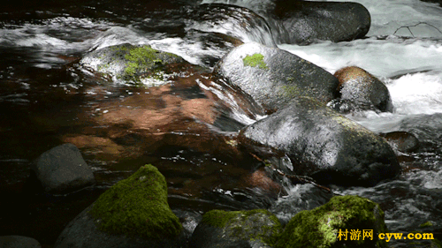

山上的积雪融化了，雪水汇成小溪，淙淙地流着。

Slide 23
溪里涨满了春水。小鹿在溪边散步，它们有的俯下身子喝水，有的侧着脑袋欣赏自己映在水里的影子。

Slide 24
长句子在朗读时，可以按照所要表达的意思适当停顿，自然、流畅地读出来。注意不要读破句子。
小鹿 在溪边散步。它们有的 俯下身子喝水，有的侧着脑袋 欣赏自己 映在水里的影子。
/
/
/
/

Slide 25
我能读出小兴安岭春天的美。

Slide 26
小兴安岭的春天是美丽的，小兴安岭的其他季节怎样呢？请用刚才的学习方法自己学习第3自然段：
1、这个季节描写了哪些景物？标记出来。
2、每种景物是什么样子的？
3、这个季节里有你喜欢的句子吗？为什么喜欢呢？

Slide 27
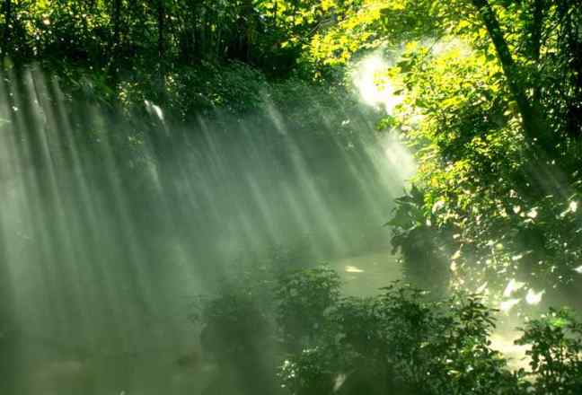
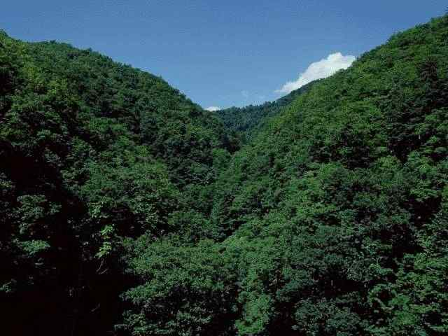
我能读出小兴安岭夏天美。
树木
浓雾
阳光
野花

Slide 28
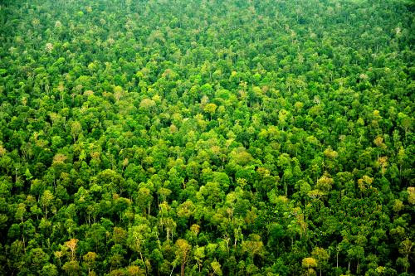
你从句子中读出了什么？
夏天，树木长得葱葱茏茏，密密层层的枝叶把森林封得严严实实的，挡住了人们的视线，遮住了蓝蓝的天空。

Slide 29
早晨，雾从山谷里升起来，整个森林浸在乳白色的浓雾里。
“浸”说明小兴安岭的雾很多很浓，水汽很大，
范围跟森林一样广，一个“浸”字使人感到森林
就像一幅水墨画，画面有一种朦胧美，非常生动。

Slide 30
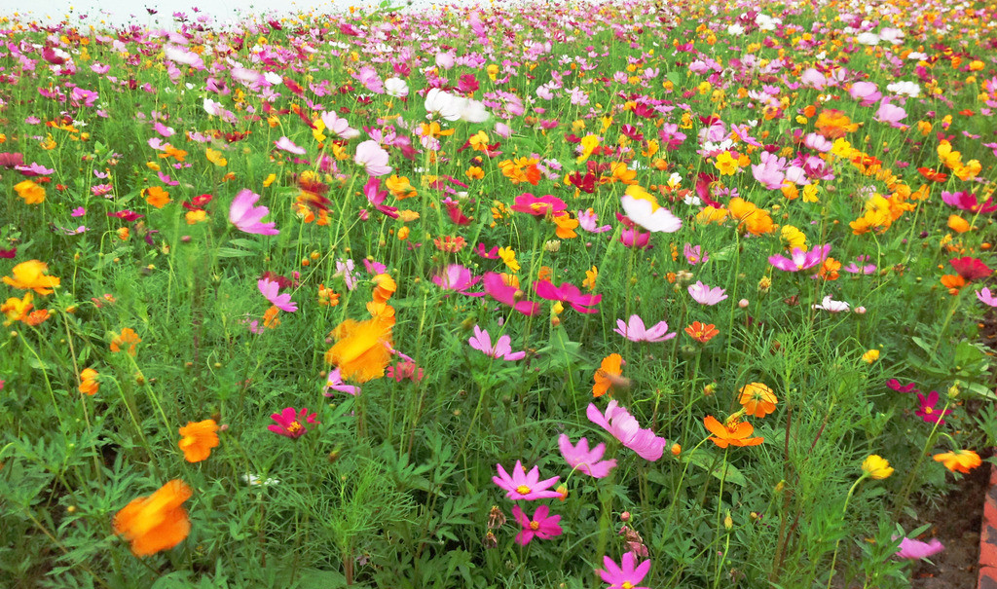
太阳出来了，千万缕耀眼的金光穿过树梢，照射在工人宿舍门前的草地上。草地上盛开着各种各样的野花，红的、白的、黄的、紫的，真像个美丽的大花坛。
说说分别把什么比做什么？

Slide 31

选一个你喜欢的季节和同学交流。
1、这个季节描写了哪些景物？
2、每种景物是什么样子的？
3、这个季节里有你喜欢的句子吗？为什么喜欢呢？

Slide 32
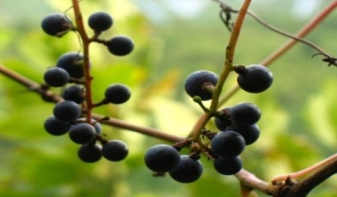
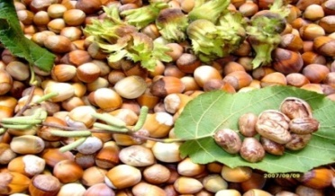
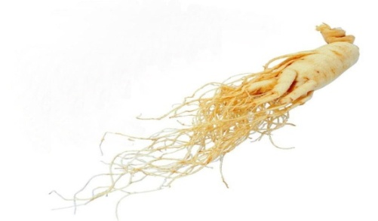
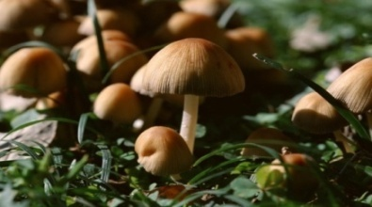
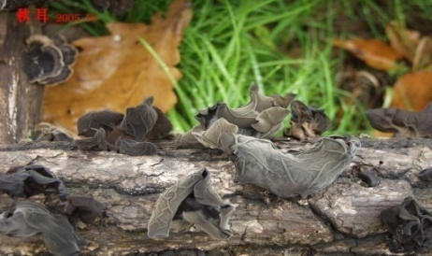
小兴安岭的秋天
树木
物产

Slide 33
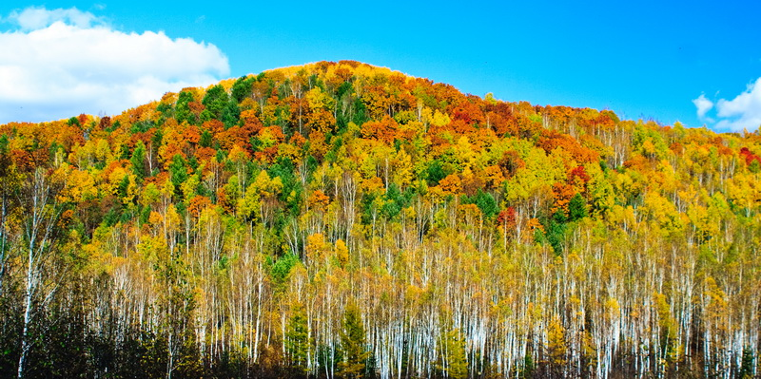
秋天，白桦和栎树的叶子变黄了，松柏显得更苍翠了。秋风吹来，落叶在林间飞舞。
色彩斑斓

Slide 34
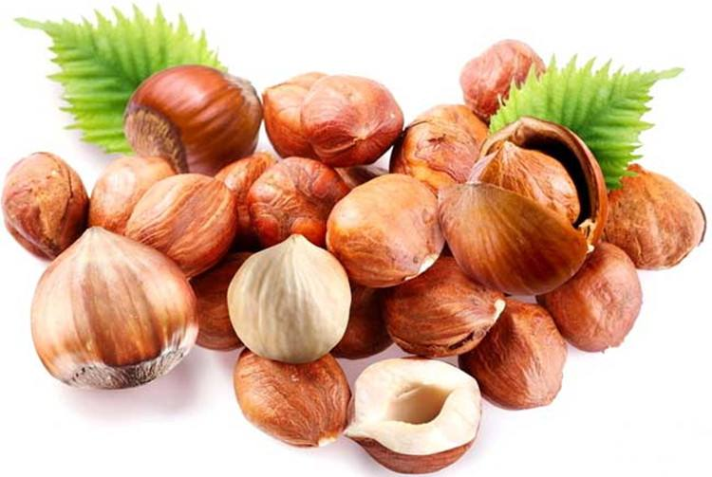
秋天的小兴安岭有什么物产呢？
这时候，森林向人们献出了酸甜可口的山葡萄，又香又脆的榛子，鲜嫩的蘑菇和木耳，还有人参等名贵药材。

Slide 35
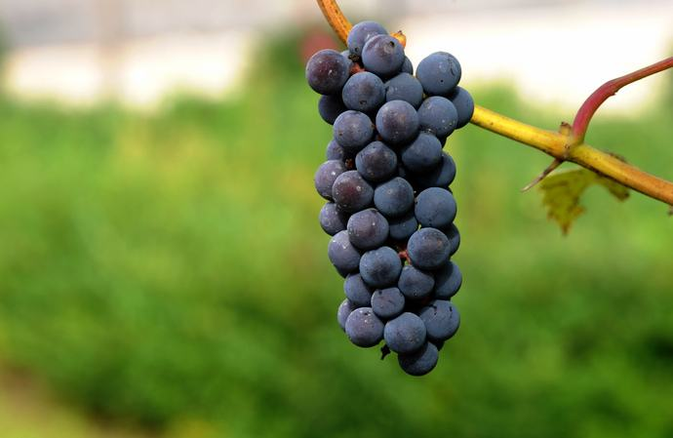
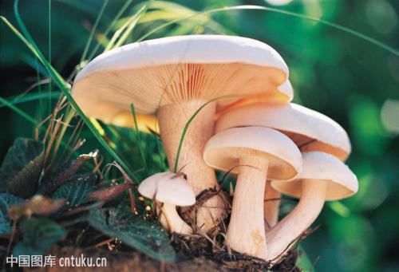
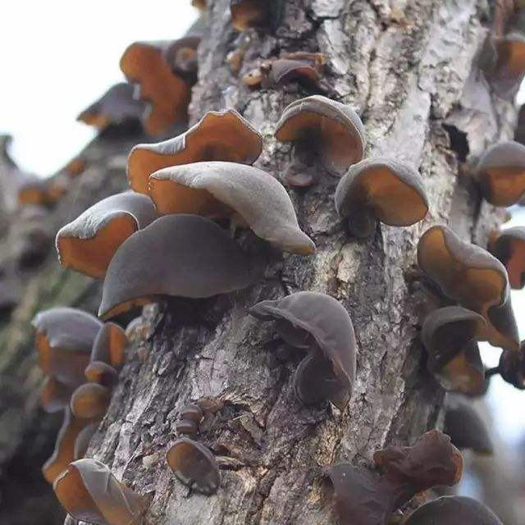
酸甜可口
鲜嫩
的山葡萄
的蘑菇和木耳
又香又脆
的榛子
名贵
的药材

Slide 36
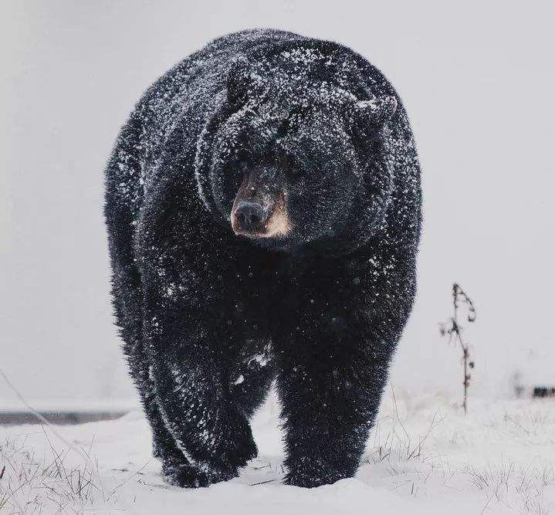
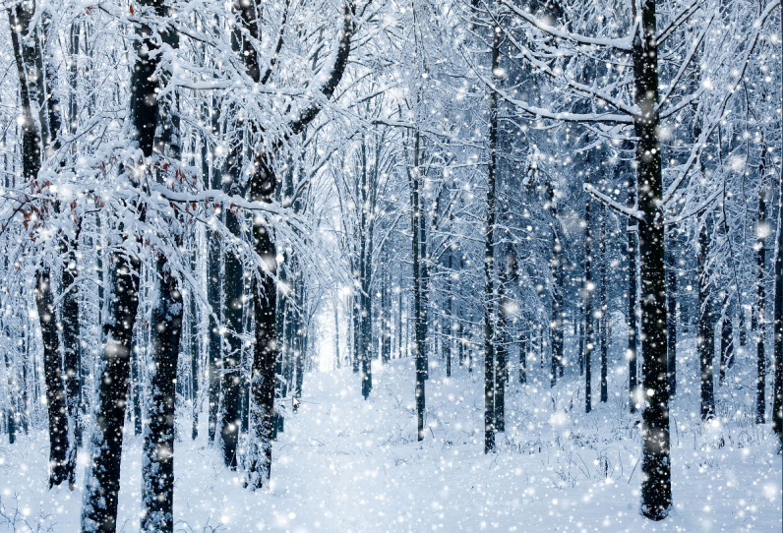
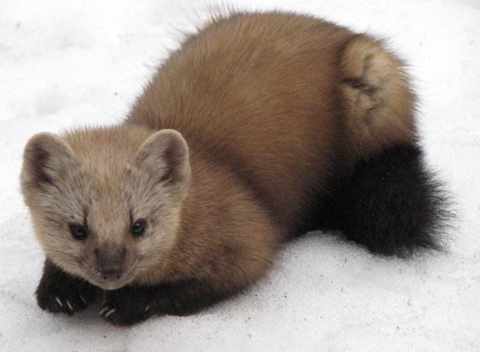
小兴安岭的冬天
树木 积雪
动物

Slide 37
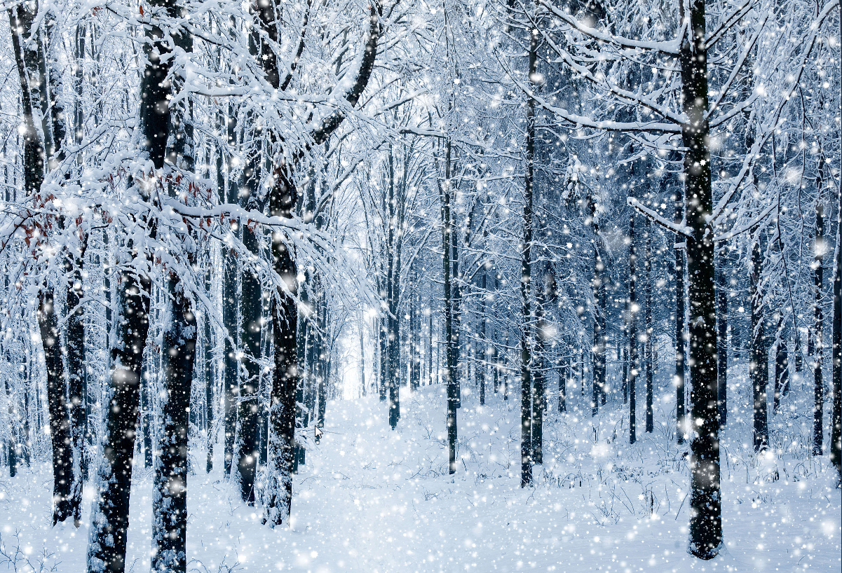
冬天，雪花在空中飞舞。树上积满了白雪。地上的雪厚厚的，又松又软，常常没过膝盖。西北风呼呼地刮过树梢。
用“刮”而不用“吹”,写出了 小兴安岭的冬天很冷，风很大。

Slide 38
不同的动物过冬方式不同：
黑熊躲进自己的洞里冬眠。紫貂捕捉野兔当美餐。

Slide 39
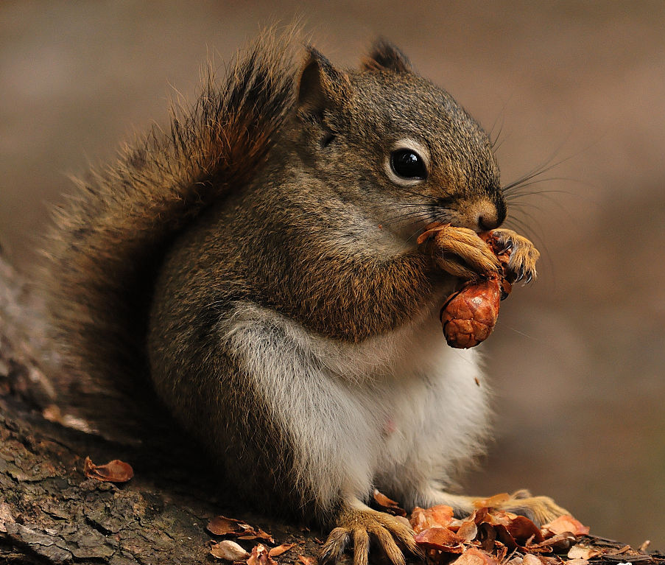
松鼠靠秋天收藏在树洞里的松子过日子，有时候还到枝头散散步，看看春天是不是快要来临。
“散步”是对松鼠的拟人化写法，让人感受到小松鼠的可爱。

Slide 40

小组讨论
如果有机会去小兴安岭旅游，你会选择哪个季节去？为什么？

Slide 41
小兴安岭一年四季景色诱人，是一座美丽的大花园，也是一座巨大的宝库 。
比喻

Slide 42
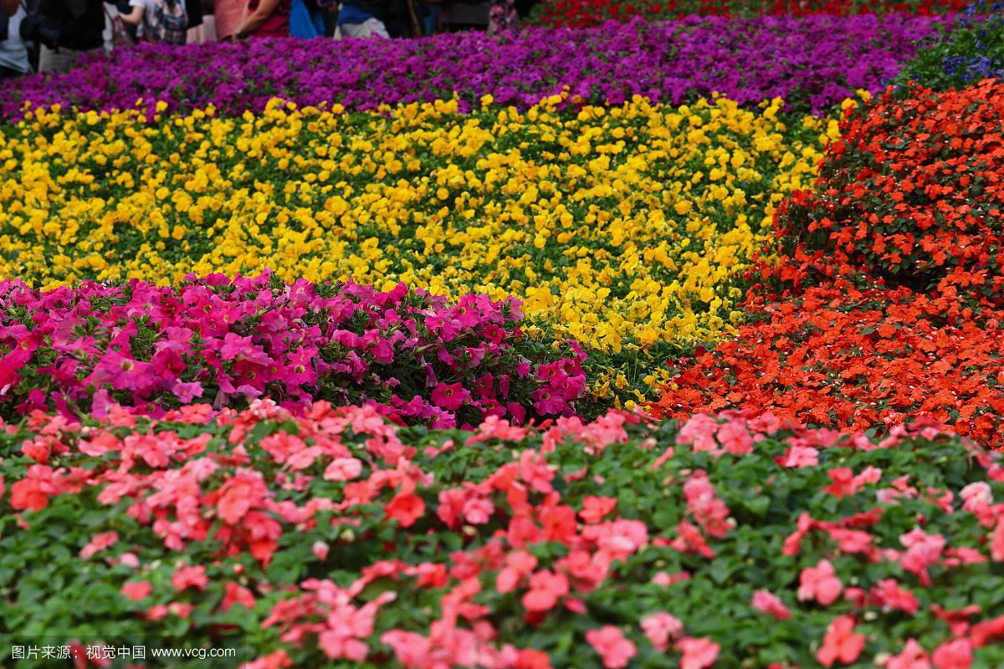
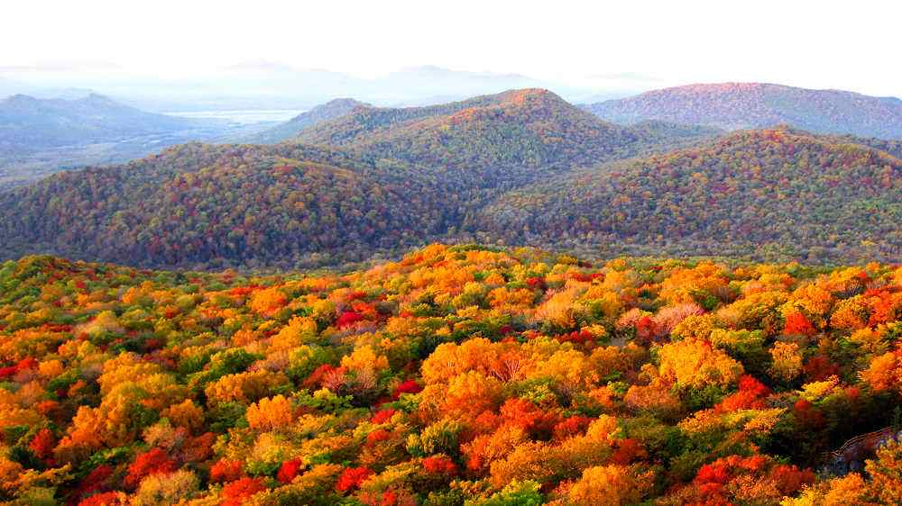
小兴安岭
美丽的大花园
比作
景色美丽

Slide 43
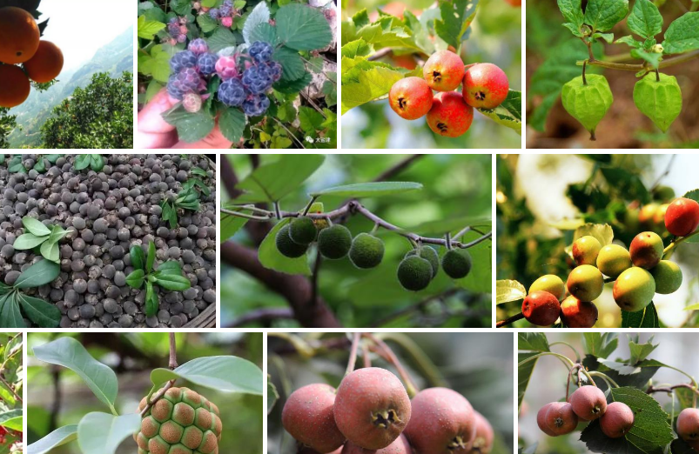
小兴安岭
巨大的宝库
比作
物产丰富

Slide 44
小兴安岭一年四季景色诱人，是一座美丽的大花园，也是一座巨大的宝库 。
景色美丽
中心句
：总结全文
物产丰富

Slide 45

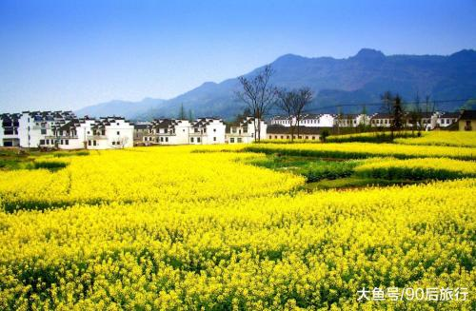
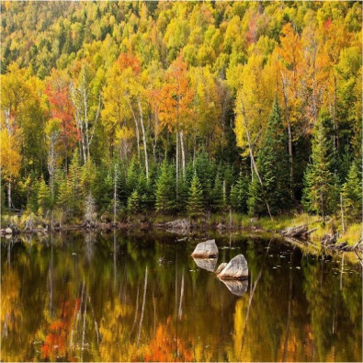
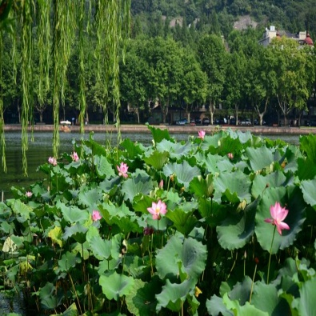
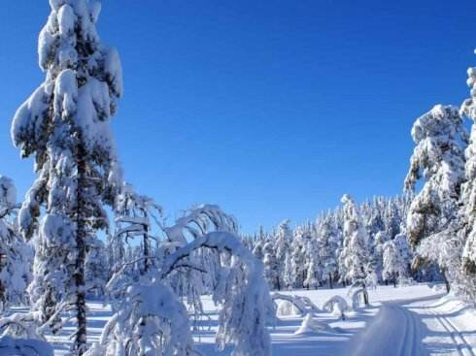
你的家乡哪个季节最美？为什么？写一段话和同学交流。

Slide 46
先选定一个季节，再想一想这个季节有什么特色景物。抓住特点写出景物的美。可以运用比喻、拟人等修辞手法来增加习作的生动性。

Slide 47
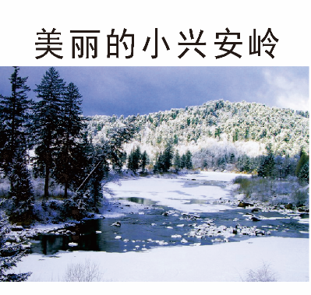
板书设计
总起——树多 景美
春：树木 积雪 溪水 小鹿
夏：树木 雾 太阳 草地 野花
秋：树木 山葡萄 榛子 蘑菇
木耳 人参
冬：树木 雪花 西北风
黑熊 紫貂 松鼠
景色美丽
物产丰富
分述
总结
——美丽的花园 巨大的宝库

Slide 48
随堂练习
1.看拼音，写词语。
huì chénɡ dào yìnɡ yào cái sōnɡ ruǎn
( ) ( ) ( ) ( )
xīn shǎnɡ shù shāo xiān nèn bǎo kù
（ ） （ ） （ ） （ ）
汇 成
倒 映
药 材
松 软
欣 赏
树 梢
鲜 嫩
宝 库

Slide 49
2.根据课文内容填空。
小兴安岭一年四季景色诱人，是一座美丽的大花园，也是一座巨大的宝库 。
这句话用了_______的修辞手法，将_______比作_______ 和_______ ，形象地写出小兴安岭_________和__________的特点。
比喻
小兴安岭
花园
宝库
景色美丽
物产丰富

Slide 50
课后作业
1.抄写自己喜欢的语句。
2.和同学讲一讲，并写一写你的家乡或者你曾经旅游过的一处景物。

Slide 51

nǎo
脑袋
脑
结构：左右
音序：N 部首：月
书写指导：“月”要窄；右边上横稍长，和下边的框要分开，里面的撇和点稍大一些。
组词：电脑 呆头呆脑
造句：我喜欢玩电脑游戏。
Notes:
51

Slide 52
dài
脑袋
袋
结构：上下
音序：D 部首：衣
书写指导：上下两部分要稍扁，紧凑；“衣”左边撇和下边捺要舒展，下边竖提要短。
组词：袋子 口袋战术
造句：我给雪人安了个大脑袋。
Notes:
52

Slide 53
yán
严严实实
严
结构：独体
音序：Y 部首：一
书写指导：“亚”要扁，
下边撇在下横左边起笔。
组词：严格 严厉
造句：老师对我们要求很严格。
Notes:
53

Slide 54
shí
严严实实
实
结构：上下
音序：S 部首：宀
书写指导：下边的“头”横和撇要长，左上角两点稍小，
右下角的点要大，有力一些。
组词：虚实 实实在在
造句：大雪把公路盖得严严实实。
Notes:
54

Slide 55
dǎng
挡住
挡
结构：左右
音序：D 部首：扌
书写指导：左窄右宽，“当”上边三笔独立，下边中间一横右边不出头。
组词：挡路 不可阻挡
造句：这条路被挡住了。
Notes:
55

Slide 56
shì
视线
视
结构：左右
音序：S 部首：礻
书写指导：“见”下框稍窄，竖撇在里面起笔，竖弯钩在框外起笔。
组词：电视 视而不见
造句：他挡住了我的视线。
Notes:
56

Slide 57
xiàn
线
视线
结构：左右
音序：X 部首：纟
书写指导：右边是两横，都稍向上倾斜，斜钩要长，
右上角一点不能丢。
组词：线条 一线生机
造句：我一直没离开过妈妈的视线。
Notes:
57

Slide 58
tán
花坛
坛
结构：左右
音序：T 部首：土
书写指导：左窄右宽，“云”下横要长，撇折的折稍向上
倾斜，末端有点。
组词：天坛 蜚声文坛
造句：花坛里的花开了。
Notes:
58

Slide 59
xiǎn
显得
显
结构：上下
音序：X 部首：日
书写指导：上下两部分都要扁，“业”右边的竖要比左
边的竖长一些，下横最长。
组词：明显 大显神通
造句：他显得力不从心。
Notes:
59

Slide 60
cái
药材
材
结构：左右
音序：C 部首：木
书写指导：“木”的横比“才”的横稍短；右横比左
横略低。
组词：器材 大材小用
造句：银杏叶是珍贵的药材。
Notes:
60

Slide 61
ruǎn
又松又软
软
结构：左右
音序：R 部首：车
书写指导：“车”要窄，
第二笔撇折的撇稍长折稍短。
组词：又松又软 柔软
造句：妈妈买的新被子又松又软。
Notes:
61

Slide 62
guā
刮过
刮
结构：左右
音序：G 部首：舌
书写指导：“舌”上撇要平、短，下横稍长，“口”要小，“刂”竖钩要长。
组词：刮风 刮目相看
造句：天气预报说今天会刮风。
Notes:
62

Slide 63
kù
宝库
库
结构：半包围
音序：K 部首：广
书写指导：“广”稍宽大，“车”第二笔是撇折，下
横和竖都要长。
组词：仓库 四库全书
造句：图书馆就像一座知识的宝库。
Notes:
63

